Slide 2
Transformação da Atenção Primária à Saúde no Mato Grosso do Sul
Este projeto visa transformar a Atenção Primária à Saúde (APS) no Mato Grosso do Sul, utilizando iniciativas inovadoras e um modelo de colaboração multidisciplinar.

Slide 3
Evolução e Impacto do Projeto
2019
1
Início das tratativas, com o apoio da SESAU e do Ministério da Saúde.
2
2020
Primeira turma do Projeto LABINOVAAPS, com foco em inovação e práticas colaborativas.
2021
3
Segunda turma do Projetos LABINOVAAPS, expandindo o alcance e aprofundando as ações.
4
2022
Início do Projeto TEIAS, com foco na construção de redes de colaboração entre os profissionais de saúde e a comunidade.
2023
5
Continuação do Projeto TEIAS, consolidando as redes de colaboração e expandindo o modelo para outras regiões.
6
2024
Lançamento do Projeto QUALIFICA APS, com foco no desenvolvimento profissional e na otimização da gestão.

Slide 4
Iniciativas Inovadoras para Fortalecer a APS
O projeto LABINOVAAPS busca promover a inovação na APS através de práticas colaborativas, otimização de recursos e desenvolvimento de novas tecnologias.
O projeto TEIAS visa fortalecer a APS através da construção de redes de colaboração entre os profissionais de saúde, gestores e a comunidade, promovendo a integração de serviços e o acesso universal.

Slide 5
Impactos Positivos na Saúde da População
1
2
3
Melhoria da qualidade e cobertura dos serviços de saúde, evidenciada pela posição de Campo Grande como uma das 9 capitais com maior cobertura de serviços.
Resposta mais integrada e holística às necessidades da comunidade, com acesso ampliado a uma carteira de serviços de saúde mais abrangente.
Reconhecimento da qualidade e impacto dos projetos através de publicações na Revista Ciência & Saúde Coletiva (A1), em julho de 2021 e dezembro de 2024, demonstrando a relevância da iniciativa e a contribuição para o avanço da APS no país.

Slide 6
Transformando a APS no Mato Grosso do Sul
Ações Implementadas
As iniciativas foram implementadas em 2 municípios do Mato Grosso do Sul, impulsionando a qualidade da atenção primária e o acesso da população aos serviços de saúde.
Resultados Concretos
Os projetos demonstram resultados positivos na cobertura e na qualidade dos serviços de saúde, impactando a vida de milhares de pessoas no estado.
Ampliado o Alcance
O modelo de trabalho e os resultados alcançados servem como inspiração para outras regiões do Brasil, demonstrando a viabilidade da replicação do projeto e a possibilidade de transformar a APS em todo o país.

Slide 7
Construindo um legado de Inovação na APS
Colaboração Multidisciplinar
Modelo Replicável
Sistema de Saúde Mais Robusto
O sucesso dos projetos se baseia na colaboração entre profissionais de saúde, gestores e a comunidade, criando um sistema de saúde mais integrado e eficiente.
As iniciativas servem como modelo para futuras implementações em outras regiões do Brasil, contribuindo para a transformação da APS em todo o país.
A transformação da APS no Mato Grosso do Sul contribui para a construção de um sistema de saúde mais robusto e inclusivo, garantindo acesso universal e serviços de qualidade para toda a população.

Slide 8
Resultados e Desafios: Uma Perspectiva Analítica
1
Desafios
Manter o ritmo de inovação, garantir a sustentabilidade do modelo e superar as barreiras logísticas e de infraestrutura.
2
Resultados
Melhoria na qualidade e cobertura dos serviços de saúde, aumento na satisfação dos pacientes e maior engajamento da comunidade.
3
Oportunidades
Ampliar o alcance do projeto, expandir o modelo para outras regiões e contribuir para a formação de profissionais da área da saúde.

Slide 9
Um Novo Caminho para a APS
O Projeto QUALIFICA APS- CEE/FIOCRUZ no Mato Grosso do Sul representa um avanço significativo na saúde pública brasileira, demonstrando a viabilidade de um modelo de atenção primária mais eficiente, inclusivo e centrado nas necessidades da população.
O sucesso das iniciativas demonstra a importância da inovação, da colaboração multidisciplinar e do investimento em políticas públicas que promovam a saúde e o bem-estar de todos.

Slide 10
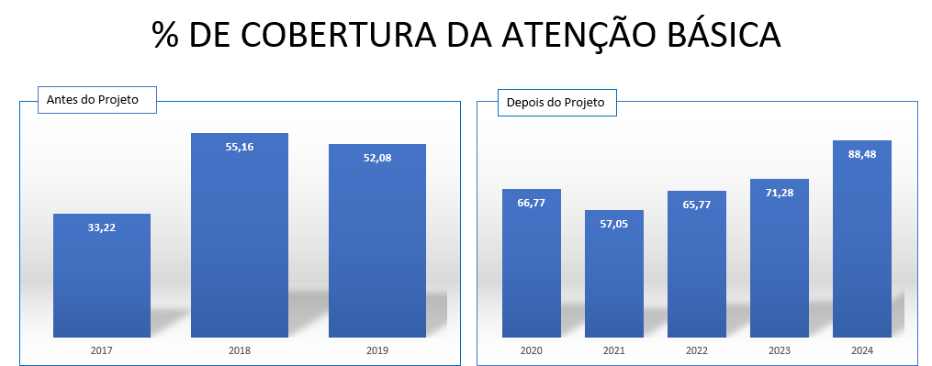
Cobertura da Atenção Primária
Conforme dados extraídos e-Gestor Atenção Básica, no mês de abril de 2024, Campo Grande experimentou um salto de 33,22% para 80,34% de cobertura da APS, colocando a capital Sul mato-grossense no ranking das 10 melhores capitais no acesso da população aos serviços de saúde.
Em 2023, a capital também figurou entre as 10 melhores em resultados no Programa Previne Brasil, demonstrando a qualificação das ações e serviços.

Slide 11
1
Atendimento de Enfermagem
No período anterior à implantação do Projeto, poucos eram os registros das consultas de Enfermagem, uma vez que esta categoria profissional desenvolvia suas atividades prioritariamente por meio da realização de Triagem e Classificação de Risco. Em 2021, o número de atendimentos continuou a crescer, alcançando 98.041, o que representa um aumento adicional de cerca de 46% em relação ao ano anterior.
O crescimento prosseguiu em 2022 com um total de 121.080 atendimentos, indicando um aumento de aproximadamente 24% em comparação com 2021.
Contrariando a indicação de uma estagnação no crescimento, os anos de 2023 e 2024 apresentaram um novo aumento, com o número de atendimentos subindo para 132.939 e 172,881 respectivamente, o que reflete um crescimento de aproximadamente 10% em relação a 2022.
210.000
172.881
132.939
121.080
98.041
PROJEÇÃO
67.379
24.136
17.094
2019
2020
2021
2022
2023
2024
2025
Dados extraídos do PEC E-SUS em 27/02/2028 (período de análise Jan-Fev 2025)
Expectativa de atendimentos para 2025 considerando a produtividade apresentada no segundo sementes de 2024

Slide 12
2
Atendimento de Odontologia
Em 2021 houve um avanço mais substancial, com um aumento de aproximadamente 49% em relação a 2020, elevando o total para 36.069 atendimentos.
O ano seguinte, 2022, observou um aumento ainda mais significativo nos atendimentos odontológicos, com um crescimento de cerca de 71% em comparação com 2021, totalizando 61.732 atendimentos. Este crescimento pode indicar uma recuperação dos serviços pós-pandemia e uma resposta às demandas reprimidas que se acumularam no ano anterior.
Para 2023, observa-se uma taxa de crescimento de 15% em comparação com o total de atendimentos em 2022.
85.000
70.947
61.732
36.069
55.716
24.097
24.290
PROJEÇÃO
17.094
2019
2020
2021
2022
2023
2024
2025
Dados extraídos do PEC E-SUS em 27/02/2028 (período de análise Jan-Fev 2025)
Expectativa de atendimentos para 2025 considerando a produtividade apresentada no segundo sementes de 2024

Slide 13
3
Atendimento Médico
Analisando o período de 2019 a 2024, os Atendimentos Médicos nas Unidades de Saúde da Família vinculadas experimentaram um aumento expressivo, traduzindo-se em uma evolução de 454%.
O modelo de ensino e serviço implementado pelo Projeto alcançou uma maturidade que ressalta uma correlação positiva entre o volume de atendimentos realizados por residentes e preceptores e as oportunidades de aprendizado prático, assim como a consolidação de laços com a comunidade local.
350.000
290.895
293.537
229.845
PROJEÇÃO
152.248
95.074
52.421
17.094
2019
2020
2021
2022
2023
2024
2025
Dados extraídos do PEC E-SUS em 27/02/2028 (período de análise Jan-Fev 2025)
Expectativa de atendimentos para 2025 considerando a produtividade apresentada no segundo sementes de 2024

Slide 14
4
Procedimentos Individualizados
A tendência ascendente dos Procedimentos Individualizados na APS de Campo Grande nas Unidades do Projeto TEIAS/FIOCRUZ é um fenômeno que merece destaque no cenário da saúde pública. O expressivo resultado de 647% no período de 2019 a 2023 demonstra um incremento substancial nos cuidados individualizados, sugerindo um sistema de saúde em evolução e uma resposta adaptativa às exigências da população.
São considerados neste indicador a realização de procedimentos e/ou pequenas cirurgias, de testes rápidos, de administração de medicamentos, assim como outros procedimentos considerados na tabela do Sistema de Gerenciamento da Tabela de Procedimentos, medicamentos e OPM do SUS (tabela SIGTAP).
750.000
665.191
629.615
61.732
347.966
PROJEÇÃO
264.706
84.223
58.631
2019
2020
2021
2022
2023
2024
2025
Dados extraídos do PEC E-SUS em 27/02/2028 (período de análise Jan-Fev 2025)
Expectativa de atendimentos para 2025 considerando a produtividade apresentada no segundo sementes de 2024

Slide 15
5
Inserção de DIU
Observa-se uma tendência positiva desde 2020, com os totais anuais passando de 451 inserções em 2020 para 1.068 em 2023.
Esse aumento corresponde a um crescimento de 137% de 2021 a 2023.
O comparativo ano a ano evidencia um incremento de 53% de 2021 para 2022 e de 55% de 2022 para 2023, com esses dados, fica claro que há um esforço contínuo para ampliar o acesso ao planejamento familiar.
1250
1088
1.068
690
PROJEÇÃO
481
2
2020
2021
2022
2023
2024
2025
Dados extraídos do PEC E-SUS em 27/02/2028 (período de análise Jan-Fev 2025)
Expectativa de atendimentos para 2025 considerando a produtividade apresentada no segundo sementes de 2024

Slide 16
1
Teleinterconsulta
Aumento da resolutividade dos usuários no contexto local (qualidade do cuidado, gestão de casos complexos e acompanhamento)
Redução do deslocamento para condições que requerem avaliação pontual ou complementar com especialistas ou ainda matricialmente do cuidado
Manejo adequado da rede de assistência (otimização/qualificação do encaminhamento para consultas presenciais)
Melhoria das informações coletadas no atendimento especializado (contra-referência)
Fortalecimento do vínculo do Médico de Família – Usuário local

Slide 17
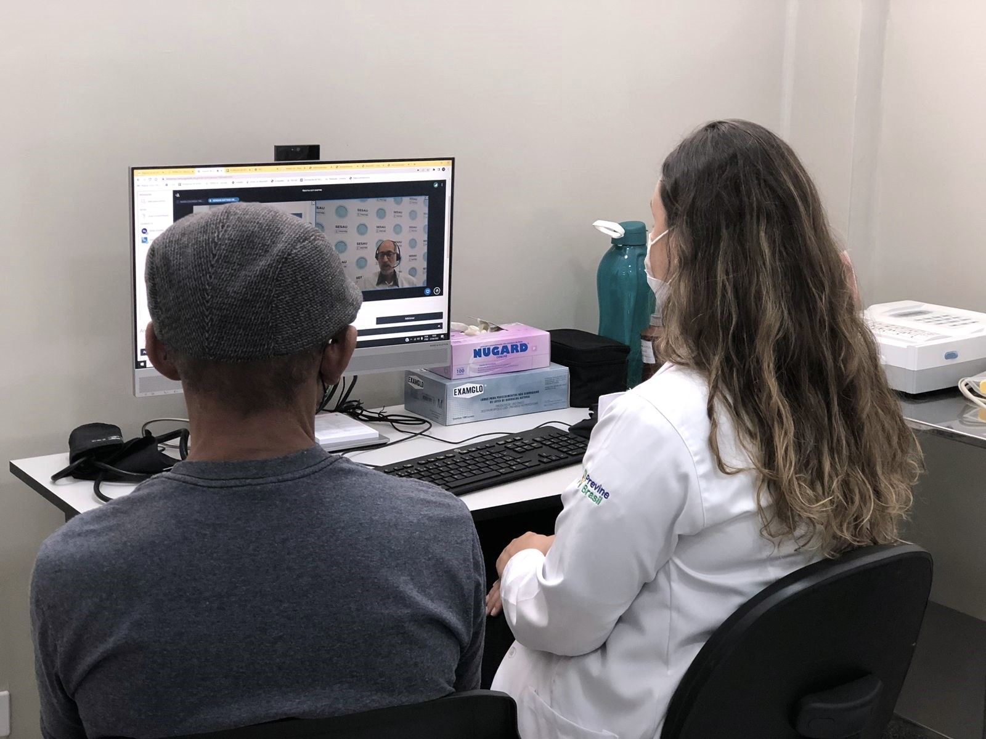
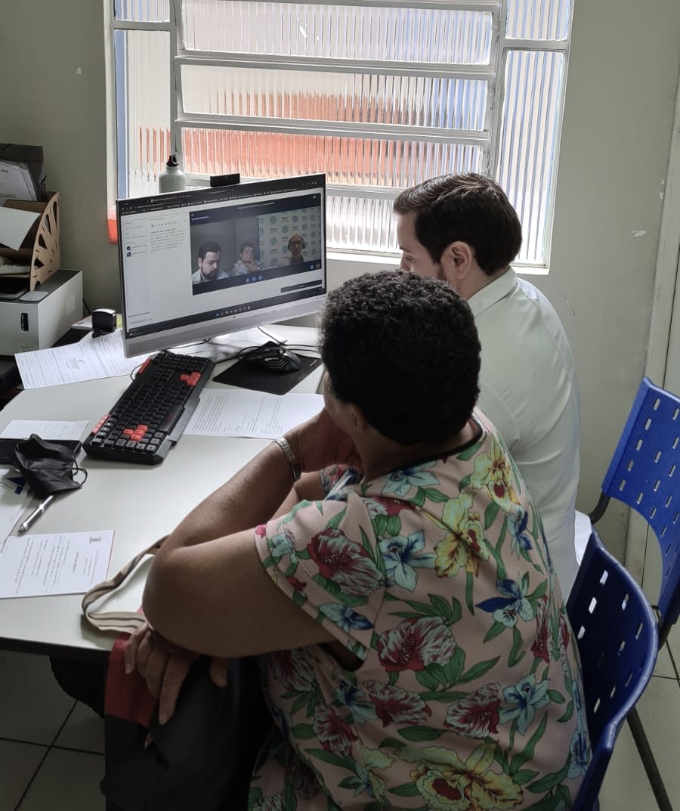
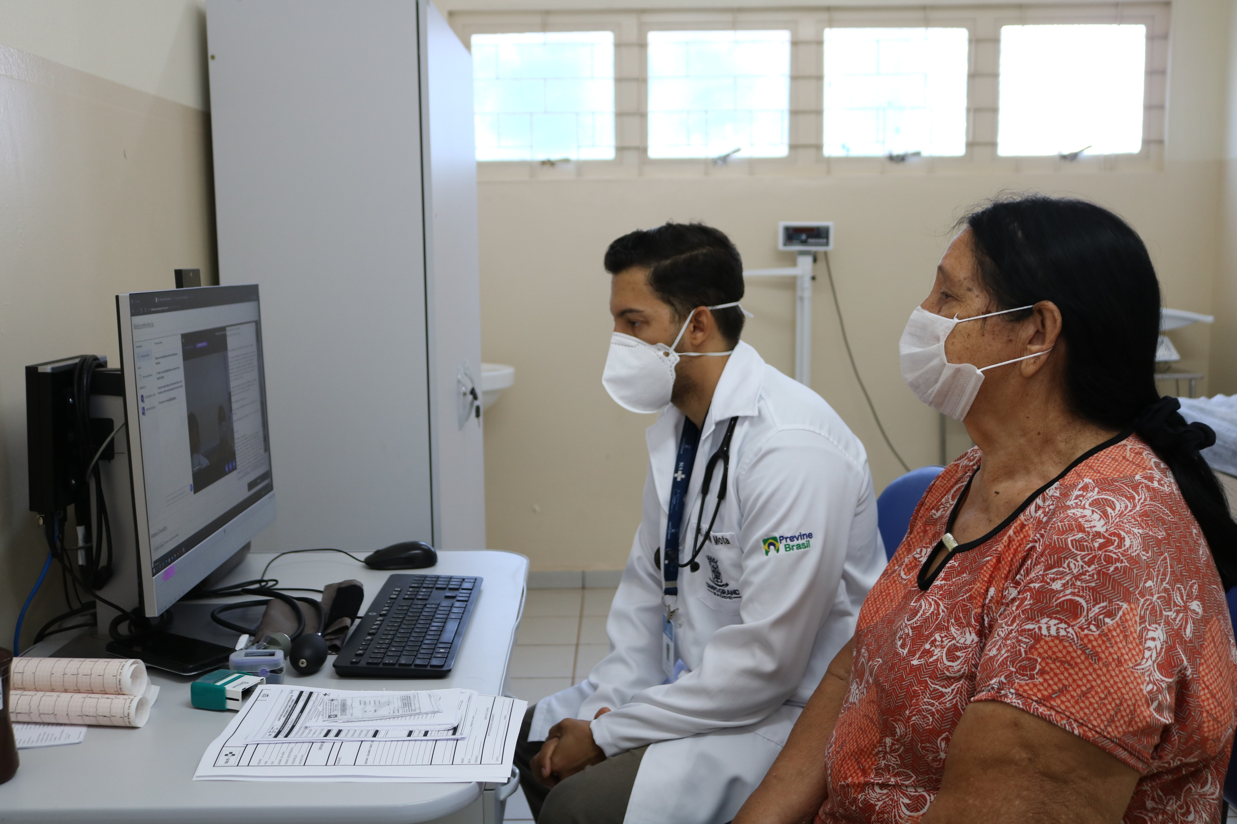
2
Teleinterconsulta
CARDIOLOGIA
533
GASTRO
269
FISIOTERAPIA
232
NEFROLOGIA
185
ANGIOLOGIA
75
ORTOPEDIA
154
PSIQUIATRIA
189

Slide 18
QUALIFICA APS CAMPO GRANDE, MATO GROSSO DO SUL- CEE/FIOCRUZ
Cooperar no fortalecimento e consolidação das estratégias de aprimoramento, integração sistêmica das atividades da Atenção Primária nas ações e serviços de saúde, visando a uma atenção contínua, integral, segura responsável e humanizada, apoiando o Sistema Único de Saúde do município de Campo Grande - Mato Grosso do Sul na qualificação dos serviços da Rede de Atenção à Saúde.
Tem como foco as áreas de atenção primária, de vigilância e de promoção da saúde, através da articulação de saberes e conhecimentos construídos na Fiocruz e em outras instituições de excelência, orientando esta articulação para a identificação, análise e intervenção sobre cenários considerados essenciais para o desenvolvimento institucional, subsidiando assim o processo de tomada de decisão do Ministério da Saúde.

Slide 19
1
As metas
Qualifica APS Campo Grande, Mato Grosso do Sul – CEE/Fiocruz
1
Organizar em parceria com a Secretaria Municipal de Saúde a oferta de Residência Médica em Medicina de Família e Comunidade.
Fortalecer o Observatório da Atenção Primária à Saúde de Campo Grande, com vistas ao apoio das Equipes de Saúde da Família junto à territorialização das áreas cobertas, com ênfase no monitoramento do cadastramento da população dos territórios.
Apoiar os projetos de intervenção nas unidades-escola e estimular iniciativas de pesquisas aplicadas ao Sistema Único de Saúde (SUS).
4
7
2
Organizar em parceria com a Secretaria Municipal de Saúde oferta da Residência Multiprofissional em Saúde da Família.
Produzir documentos técnicos e disponibilizar informações que possibilitem o acompanhamento, monitoramento e avaliação das ações e serviços.
8
5
Fomentar ações estratégicas de Vigilância em Saúde, integradas à Atenção Primária em Saúde.
3
Qualificar as equipes de Atenção Primária em Saúde, com fortalecimento da educação permanente nas práticas clínicas dos profissionais de saúde no cotidiano, visando a resolutividade das ações em saúde e o fortalecimento das Redes de atenção à Saúde.
9
Promover o Accountability anualmente na Rede de Atenção Primária de Campo Grande, com ênfase nos indicadores do novo modelo de financiamento proposto pelo Ministério da Saúde.
6
Ampliar o serviço de Telemedicina e apoio diagnóstico.

Slide 20
2
Metas visando qualificar a Atenção Primária à Saúde e Projeto
Elaborar cronograma por unidade e por distritos para apresentação para os profissionais e usuários do território;
Realizar Accountability e Seminário Integrado da Rede de Atenção;
Elaborar painel de indicadores e dados a serem replicados para as eSF;
Desenvolver instrumento de avaliação da apresentação;
Consolidar dados apresentados pelas equipes por Distrito;
Analisar dados visando a produção de evidências.
Trabalhar a qualidade dos Trabalhos de conclusão do curso para publicações em revista de boa qualificação

Slide 21
3
Metas visando qualificar a Atenção Primária à Saúde
Redes temáticas de atenção à saúde e o Programa Nacional de Imunização do SUS
REDE Alyne - fortalecer o atendimento a saúde materna, reduzindo complicações e mortes evitáveis para as mulheres e bebês - Portaria N. 5530/2024.
Rede RASPDC - Rede de atenção à saúde das pessoas com doenças crônicas: foca no acompanhamento contínuo de doenças como diabetes, hipertensão, câncer prevenindo complicações e internações - essas doenças devem ser foçadas e estrategicamente trabalhada na Saúde da Família com ações constantes de promoção e prevenção à saúde.
Rede RASB - Rede de Atenção à Saúde Bucal - trás a expansão do atenção odontológico no SUS, conforme Portaria N. 7213 de 19/12/24, expandindo atendimento odontológico no SUS, com equipes especializadas e centro de referência expandindo a oferta para a saúde bucal.
O Programa Nacional de Imunizações (PNI)
Amplia e fortalecer no território a adesão e trabalhar a desinformação

Slide 22
O sucesso da APS depende da colaboração, do conhecimento e da vontade de fazer a diferença. Seguimos avançando para um sistema de saúde mais humano e resolutivo!

